Slide 1
Matriz de interesados: Plan de gestión de stakeholders
Poder
IT
Daily scrum
Reunión con PM cada sprint
Inversionistas
Socio fundador
Reunión trimestral
Consulta frecuente en cada feature
Usuarios FREE
Pruebas (feedback) cada sprint
Usuarios PRO
Diseñadores
Pruebas (feedback) cada sprint
Reunión cada inicio de sprint
Comunidad de doctores
Asistentes médicos
Pacientes
Requisitos mínimos (seguridad)
Mínimo esfuerzo
Mínimo esfuerzo
Interés

Slide 2

Calidad = Evitar BPOM (Big Pile Of Mud)

Slide 3
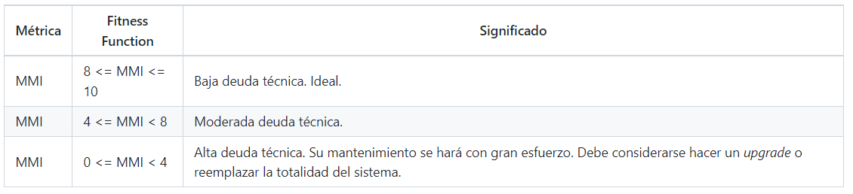
Gráfico de dispersión: métrica MMI (Modularity Maturity Index)
Diámetro: LoC (Lines of Code)
Eje y: valor MMI
Eje x: tiempo de desarrollo (t)

Slide 4
Gráfico de dispersión: métrica MMI (Modularity Maturity Index)
Diámetro: LoC (Lines of Code)
Eje y: valor MMI
Eje x: tiempo de desarrollo (t)

Slide 5
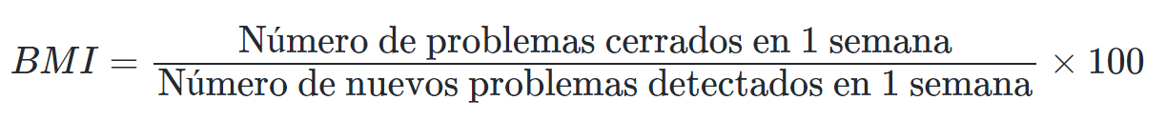
Gráfico de control: BMI (Backlog Management Index)
BMI
rechazo
+3σ
alerta
1σ
+2σ
aceptado
μ
Semanas

Slide 6
Gráfico de control: BMI (Backlog Management Index)
BMI
rechazo
+3σ
alerta
1σ
+2σ
aceptado
μ
Semanas

Slide 7
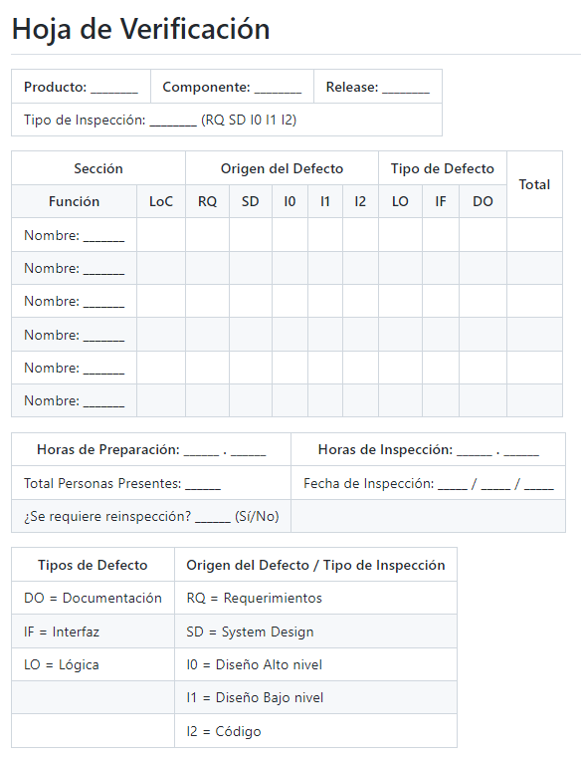
Pruebas de Usuario
Cada fin de sprint, se realizará una prueba de usuario donde se registren las fallas usando la hoja de verificación:

